Slide 1

大数据计算引擎介绍
（MapReduce、Spark）
潘承愿
2021.12.1

Slide 2

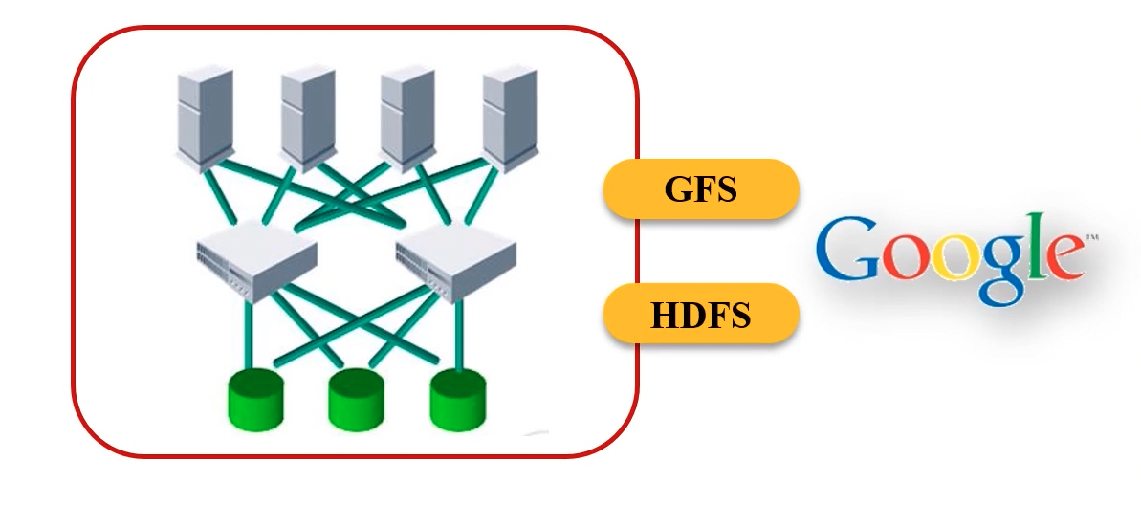


一、概述
Hadoop Distributed File System
Notes:
起源：Google的GFS

Slide 3
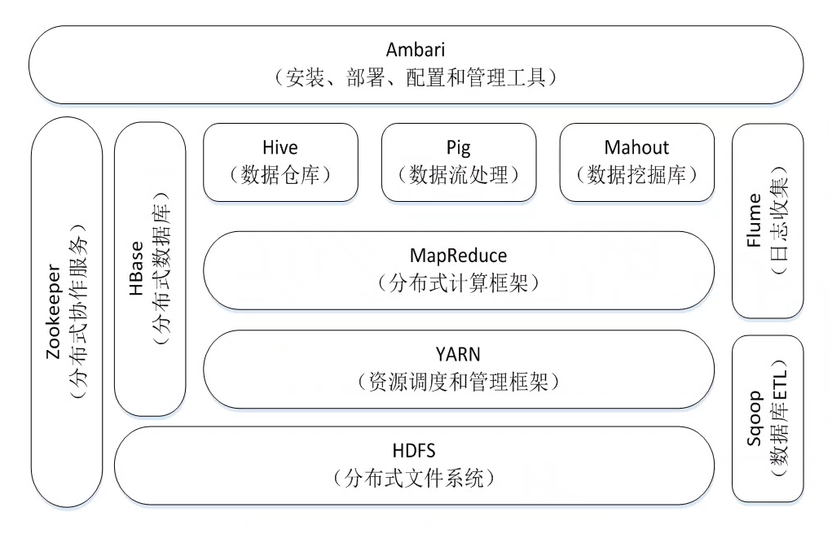
一、概述
Notes:
ZooKeeper：确定集群中主节点等工作

Slide 4




一、概述
第一代
第三代
内存计算
第四代
流处理
第二代
DAG

Slide 5
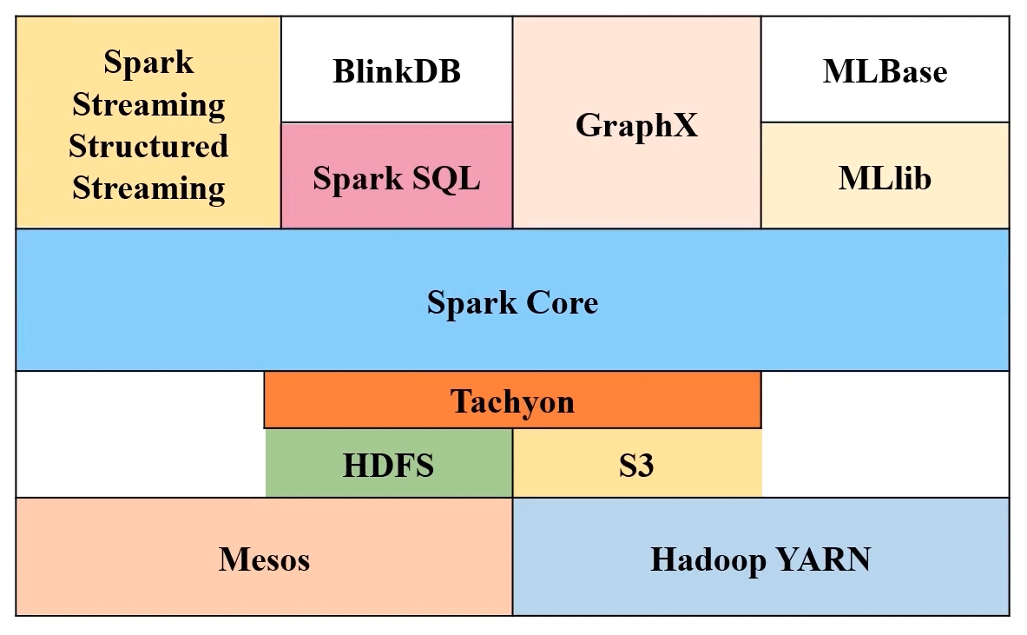
一、概述
Berkeley Data Analytics Stack

Slide 6
一、概述
Spark Streaming/Structured Streaming —— 流处理（Flink、Storm、S4、DStream）
Spark SQL —— 查询分析计算（Hive、Dremel）
GraphX —— 图计算（Pregel、Hama、PowerGraph）
MLlib —— 数据挖掘、机器学习（Mahout）

Slide 7
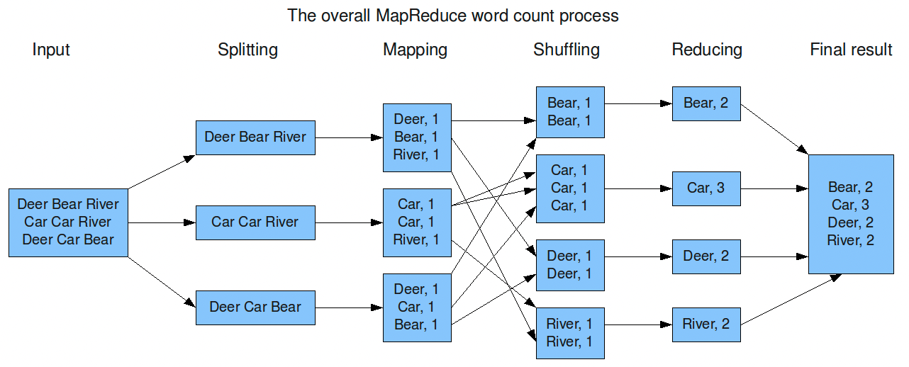
二、MapReduce

Slide 8
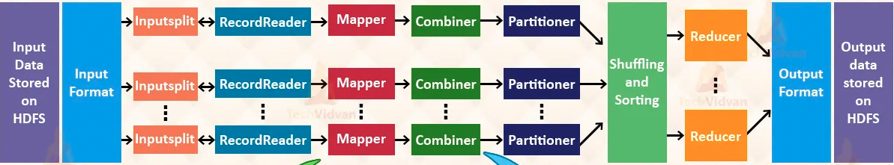
二、MapReduce
Map
Reduce

Slide 9
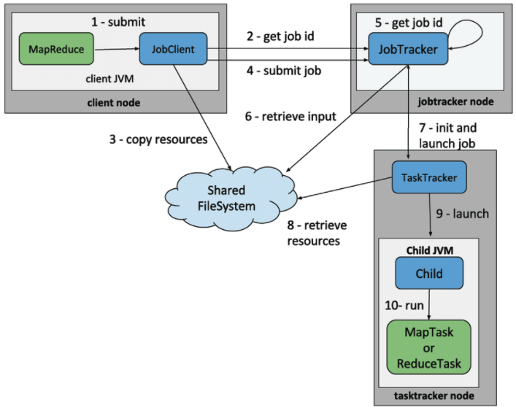
二、MapReduce

Slide 10
二、MapReduce
缺陷：
巨大磁盘开销+速度瓶颈 —— Map、Reduce阶段都需要将结果写入磁盘，也都是从磁盘中读取数据
并行性不够好 —— Map阶段整个完成再做Reduce阶段，Reduce阶段整个完成再进入下一个Job
易用性不够高 —— 编写的函数可能会很复杂

Slide 11
三、Spark
针对MapReduce的缺陷做改进：
巨大磁盘开销+速度瓶颈 → 数据放在内存中计算
并行性不够好 → 用DAG进行规划
易用性不够高 → 提供更多的操作

Slide 12

三、Spark
操作对象：Resilient Distributed Datasets, RDD —— 只读的、分区的数据集合（内存中）
RDD1
RDD2
RDD3
分区1
分区1
分区1
分区2
分区2
分区2
分区3
分区3
分区3
RDD2
RDD3
RDD1
分区1
分区1
分区1
分区2
分区2
分区3
分区3

Slide 13
三、Spark
转换类型操作：RDD → RDD
map、filter、flatMap、groupByKey、reduceByKey
只记录，不计算
操作
动作类型操作：RDD → 结果（存入磁盘/呈现在UI中）
count、collect、first、take、reduce、foreach
一个动作类型操作对应一个Job，进行从头到尾的计算

Slide 14
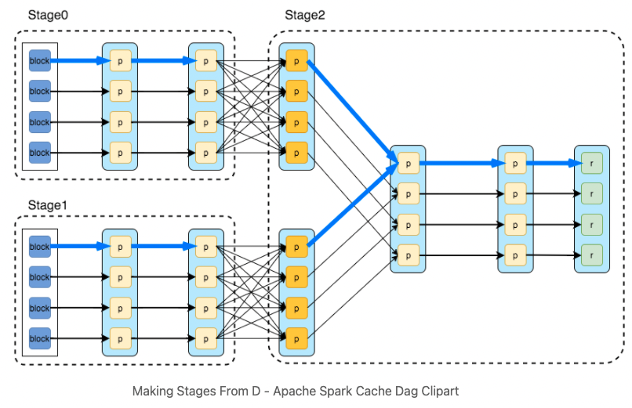
三、Spark
窄依赖
宽依赖
Notes:
DAG

Slide 15
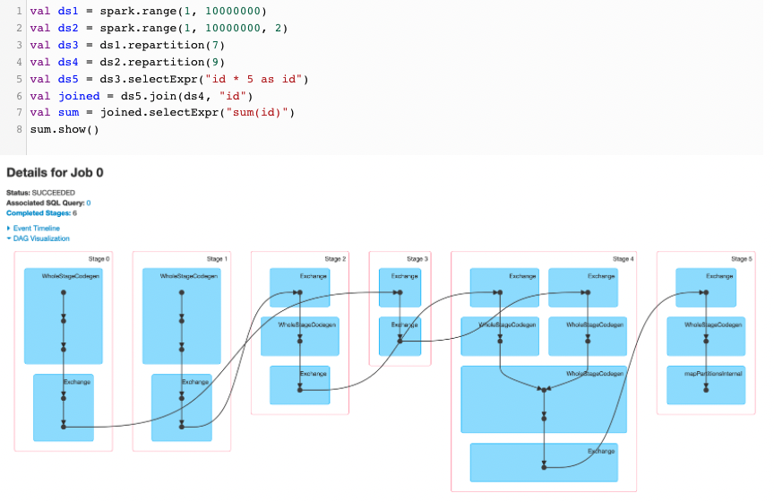
三、Spark

Slide 16
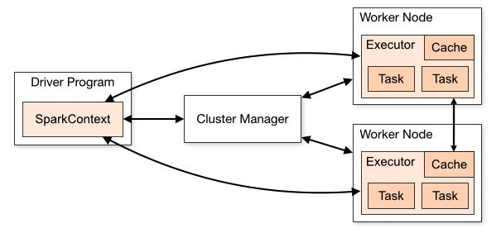
三、Spark
RDD objects
DAG Scheduler
Task Scheduler
Notes:
RDD objects：构建DAG
DAG Scheduler：分Stage
Task Scheduler：分配任务到Executor

